Slide 1


Gestión de residuos eléctricos y electrónicos en Telefónica_
Daniela Torres Espinosa
Gerencia de Green TIC y Medio Ambiente
Telefónica S.A
Montevideo, Marzo, 2014

Slide 2





24
320
130
Servicios TIC integrados
países
millones de clientes
miles de profesionales
2012
2600
5.8
1.7
Ton
RAEE
TWh
MTCO2eq
Notes:
Acerca de Telefónica:
3 marcas comerciales: Vivo en Brasil. Movistar en España y Latam. O2 en Europa.
Una empresa que provee servicios integrados de Telecomunicaciones en 24 países, con más de 320 millones de clientes y 130.000 profesionales a Septiembre de 2013.
En 2012 pagamos alrededor de 715 millones de euros por la cuenta de electricidad y consumimos 5.8 TWh de energía emitiendo 1.7 millones de toneladas de CO2eq.

Slide 3

Gestión de residuos en Telefónica
Gestión de residuos en Telefónica enfocada a la eco-eficiencia
Riesgos
+ ingresos
Nuevas oportunidades: fuentes de ingreso y servicio al cliente
Control de riesgos
ambientales

Slide 4
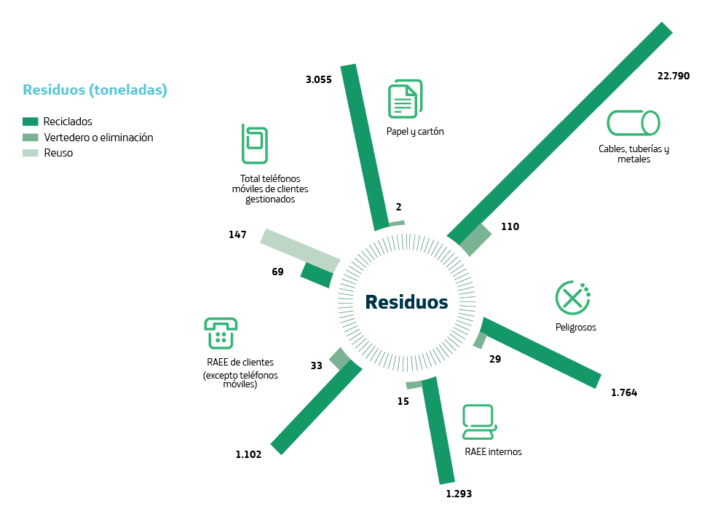
Gestión de Residuos en Telefónica
89 mill €
de ingresos
10 mill € por
gestión
de residuos
Notes:
Colocar Alcance del piloto (Gcia, Gral.)

Slide 5
Fuentes de generación de RAEE en Telefónica
Operaciones
Redes fijas y móviles
- -Equipos de conmutación, transmisión
- Antenas
- Equipos de RF…
Oficinas y Logística
- Ordenadores
- Teléfonos
- Equipos obsoletos
- …
Clientes residenciales y corporativos
- Teléfonos
- Routers
- Centralitas
- Ordenadores
- …
Entrega a gestores calificados de residuos
Recogida de equipos por parte de fabricantes
Programas de reciclaje y reuso de teléfonos móviles en desuso
Notes:
5
5
Telefónica S.A.
Office of Climate Change and Energy Efficiency
One example to be taken into account is the effort of the Santander Smart City (one of the first models of smart city in Spain) where Telefónica has participated together with other partners. [1] This is a great example of business opportunity identification materialized in research and development practices.
Telecommunications companies and other ICT organizations must promote the development of public-private partnerships to align business strategies to climate change policies. Smart cities models are examples of joint activities.

Slide 6
Principios de Gestión de E-Waste en Telefónica
Promover modelos de gestión de RAEE bajo principios de €co-eficiencia y acorde con la legislación ambiental vigente
Promover estándares que reduzcan la generación de RAEE y mejoren el eco-diseño de AEE para servicios de telecomunicaciones
Desarrollar políticas de compra de AEE para nuestras operaciones que faciliten el re-uso y reciclaje al final de su vida útil.
Educar y proveer a nuestros clientes opciones ambientalmente responsables a la hora de deshacerse de sus dispositivos en desuso.
Controlar la correcta gestión de RAEE por parte de los proveedores y gestores

Slide 7


Retos de Gestión de RAEE
Legislación ambiental heterogénea en los distintos países
→ definir roles y responsabilidades (productor, distribuidor, consumidor)
Falta de gestores de residuos calificados a nivel local
→ necesidad de alternativas de gestión
Costes de planes de gestión sostenibles y eco-eficientes
→ necesidad de reducir cargas financieras
Requerimiento de almacenamiento temporal de residuos
→ necesidad de sistemas de logística coordinados
Control ambiental a proveedores
→ necesidad de desarrollo de auditorías y control

Slide 8

Muchas Gracias
Thank you
Daniela Torres
daniela.torres@telefonica.com
@TEF_gren

